Slide 1
Video về ô nhiễm môi trường ở địa phương (https://www.youtube.com/watch?v=ZjjEElKay-8)
Em có nhận xét gì
sau khi xem video trên?

Slide 2
Năm 1972, lần đầu tiên Liên hợp quốc tổ chức
Hội nghị về Môi trường con người phản ánh tính cấp bách đối với một số vấn đề môi trường trên toàn cầu.
Môi trường sống của con người đang bị đe doạ như thế nào?
Cần có những biện pháp gì để bảo vệ môi trường?

Slide 4
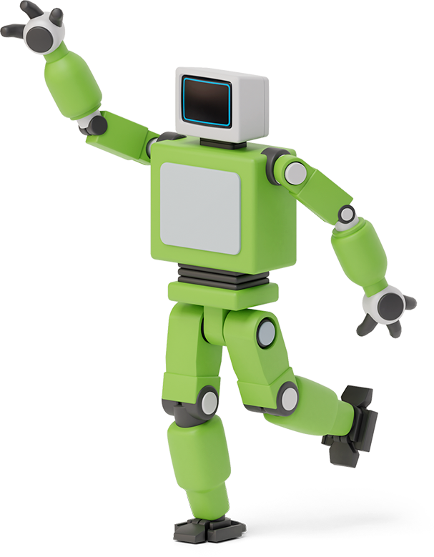
HÔM NAY HỌC GÌ?
I
Tác động của con người đối với môi trường qua các thời kì phát triển xã hội
II
Ô nhiễm môi trường
III
Biến đổi khí hậu
IV
Bảo vệ động vật hoang dã

Slide 5
I. Tác động của con người đối với môi trường qua các thời kì phát triển xã hội

Slide 6
1. Thời kì nguyên thủy
- Con người chủ yếu khai thác thiên nhiên thông qua hình thức hái lượm và săn bắn.
- Tác động đáng kể của con người đố́i với môi trường là con người biết dùng lửa để nấu nướng thức ăn, sưởi ấm và xua đuổi thú dữ,… làm cho nhiều cánh rừng rộng lớn bị đốt cháy.

Slide 7
2. Thời kì xã hội nông nghiệp
Phân tích tác động của các hoạt động dưới đầy đến môi trường trong thời kì xã hội nông nghiệp.
a) Cày, xới đất canh tác.
b) Định cư tại một khu vực nhất định.
c) Thuần hoá cây dại, thú hoang thành cây trồng, vật nuôi.
d) Xây dựng hệ thống kênh, mương,... để tưới tiêu nước.

Slide 8
2. Thời kì xã hội nông nghiệp
- Con người bắt đầu biết trồng cây lương thực như lúa nước, lúa mì, ngô,... và chăn nuôi trâu, bỏ, dê, cừu,...

Slide 9
3. Thời kì xã hội công nghiệp
- Trong thời kì cách mạng công nghiệp, con người đã bắt đầu cơ giới hoá sản xuất dựa vào các loại máy móc; nguồn nguyên, nhiên, vật liệu như sắt, than đá,... và năng lượng mới là hơi nước.
- Sự thay đổi này đã tác động mạnh mẽ tới môi trường sống.

Slide 10
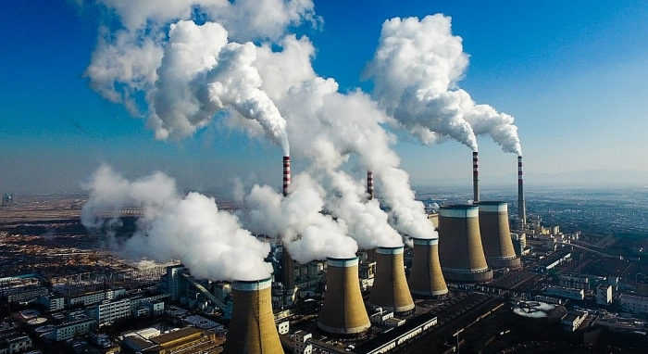
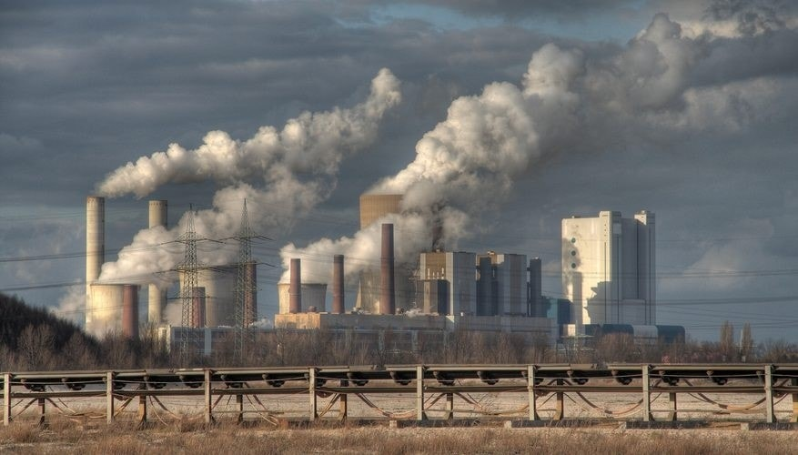
- Việc sử dụng năng lượng điện và sự ra đời của các dây chuyền sản xuất hàng loạt quy mô lớn, công nghiệp sản xuất phát triển mạnh mẽ, con người đã đẩy mạnh khai thác các loại tài nguyên khoáng sản để phục vụ cho sản xuất, kéo theo sự gia tăng các loại khí thải từ hoạt động sản xuất công nghiệp.

Slide 11
- Từ nửa sau thế kỉ XX, điện tử và công nghệ thông tin được ứng dụng để tự động hoá sản xuất đã tạo điều kiện tiết kiệm tài nguyên thiên nhiên và các nguồn lực xã hội trong việc tạo ra cùng một khối lượng hàng hoá tiêu dùng.
- Cách mạng công nghiệp lần thứ tư (còn gọi là Cách mạng 4.0) có sự kết hợp các công nghệ với nhau, trong lĩnh vực Sinh học, tập trung nghiên cứu để tạo ra bước nhảy vọt trong nông nghiệp, thuỷ sản, y dược, chế biến thực phẩm, bảo vệ môi trường, năng lượng tái tạo.

Slide 12
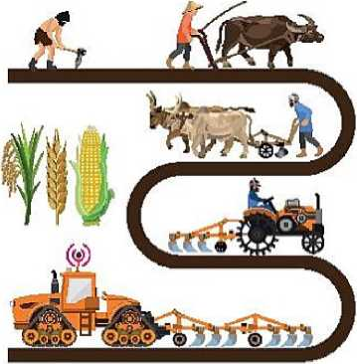
Hoạt dộng trồng trọt qua một số thời kì phát triển xã hội

Slide 14
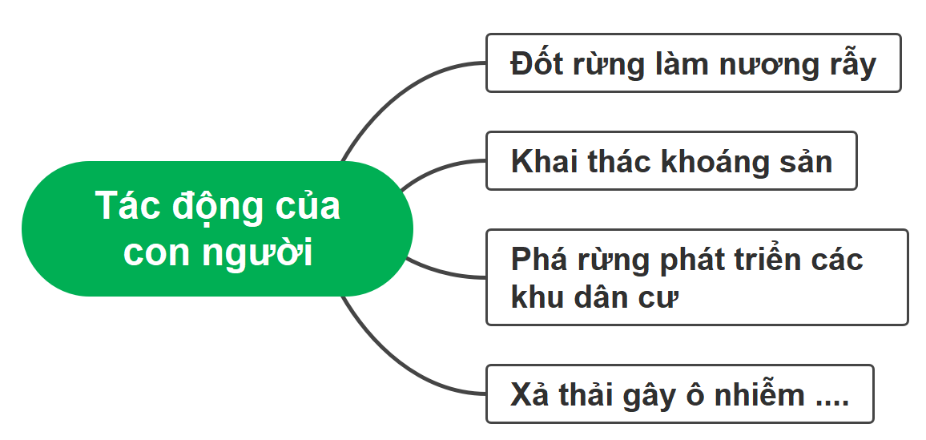
Tác động con người làm suy thoái môi trường tự nhiên
Hậu quả: Phá hủy và làm suy thoái các hệ sinh thái tự nhiên, làm mất đa dạng sinh học, gây ra lũ lụt, hạn hán ...

Slide 16
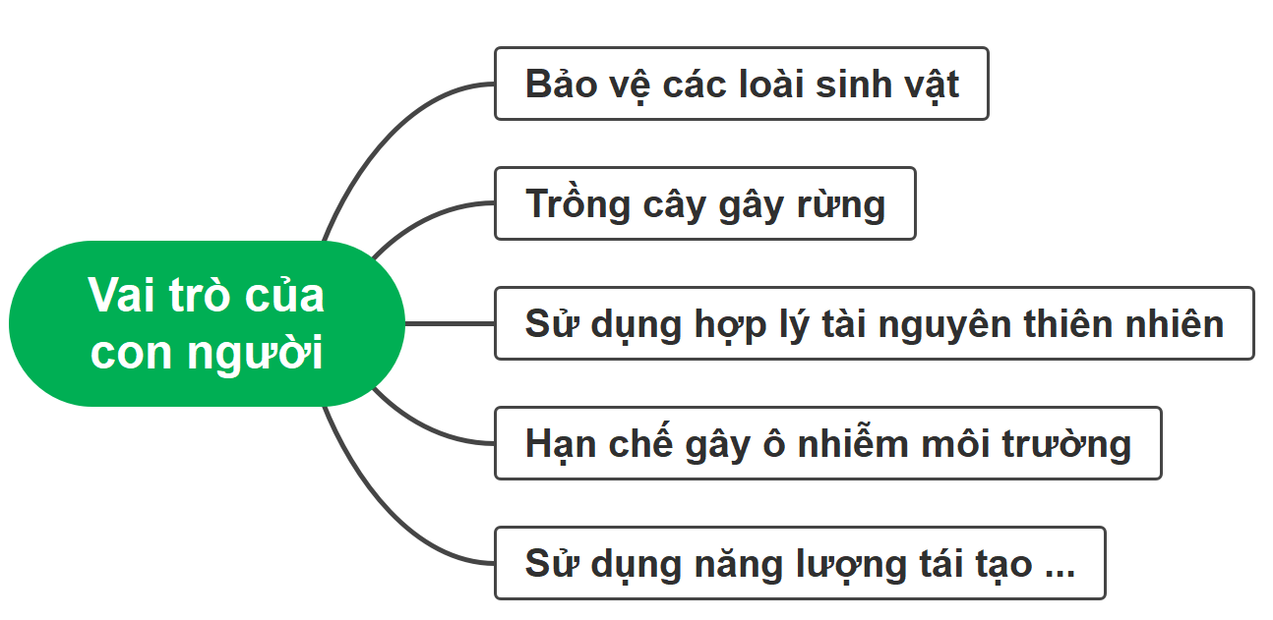
Vai trò của con người trong bảo vệ và cải tạo môi trường tự nhiên
Tác dụng: Duy trì cân bằng tự nhiên, bảo vệ và phục hồi môi trường đang bị suy thoái. Đồng thời thực hiện hiệu quả chính sách về dân số đã góp phần làm giảm sức ép lên môi trường

Slide 17
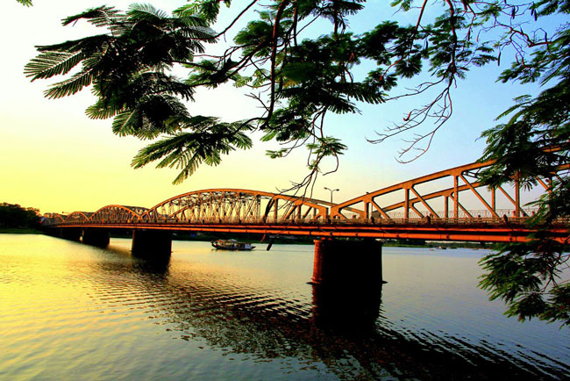
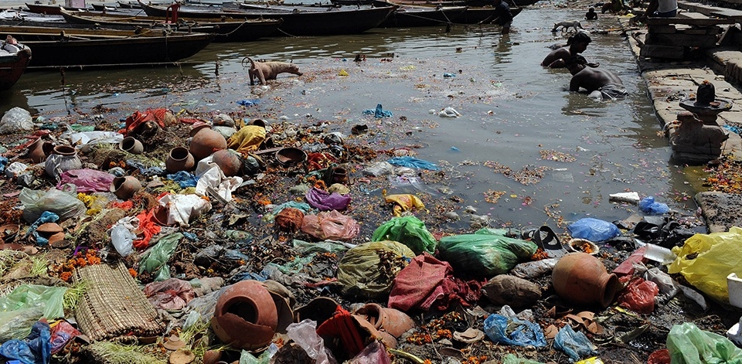

Slide 18
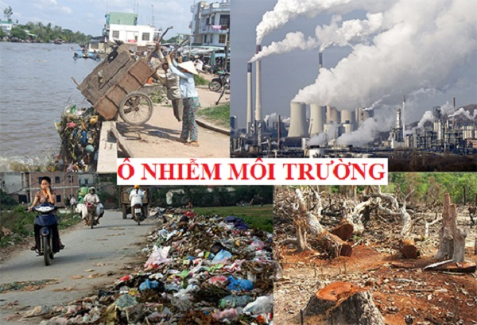
II. Ô nhiễm môi trường
1. Khái niệm

Slide 19
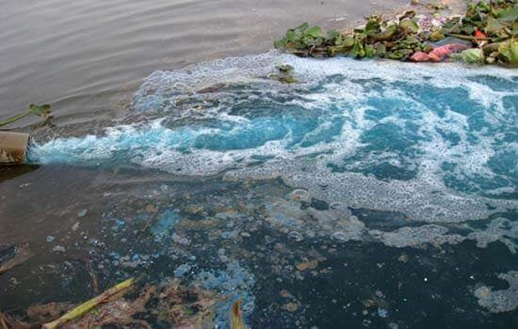
II. Ô nhiễm môi trường
1. Khái niệm: Là hiện tượng môi trường tự nhiên bị bẩn. Các tính chất vật lí, hoá học, sinh học bị thay đổi gây tác hại cho con người và các sinh vật khác.

Slide 20
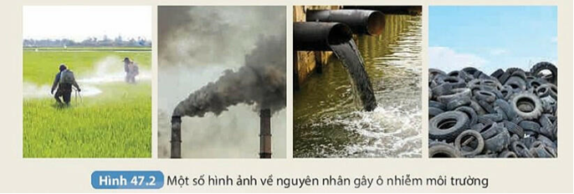
HOẠT ĐỘNG THEO CẶP ĐÔI
II. Ô nhiễm môi trường
2. Một số nguyên nhân gây ô nhiễm môi trường
Đọc thông tin và quan sát Hình 47.2, chỉ ra một số nguyên nhân gây ô nhiễm môi trường.
2. Những hoạt động nào tại trường học, gia đình và địa phương em có thể gây ô nhiễm môi trường?

Slide 21
II. Ô nhiễm môi trường
2. Một số nguyên nhân gây ô nhiễm môi trường
- Ô nhiễm do chất thải từ hoạt động công nghiệp và sinh hoạt
- Ô nhiễm do hoá chất bảo vệ thực vật
- Ô nhiễm do các chất phóng xạ.

Slide 22
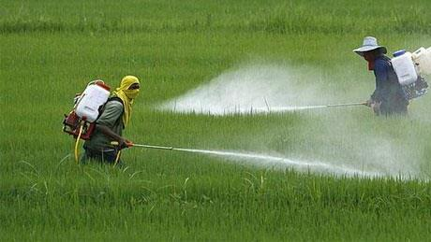

Slide 23
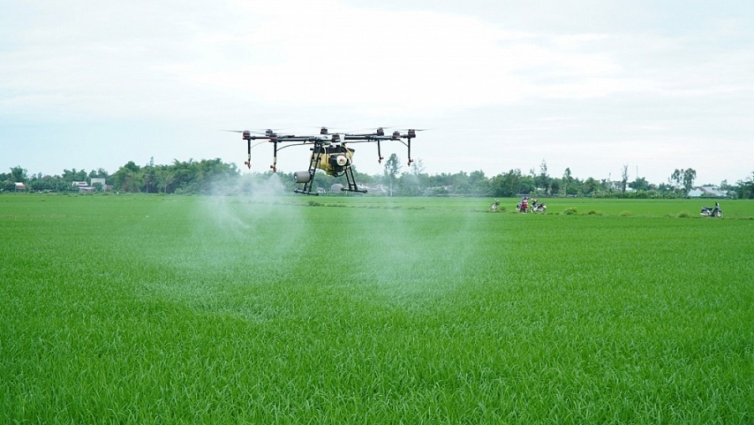

Slide 24
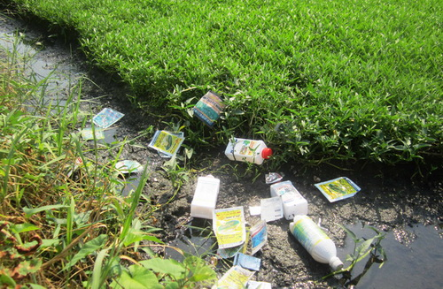

Slide 25
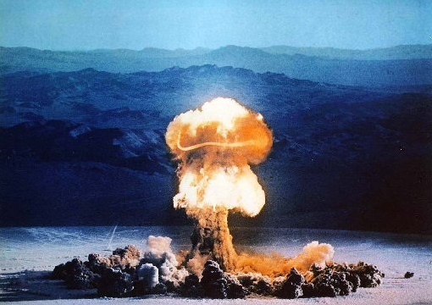

Slide 27
3. Một số biện pháp khác giúp làm giảm thiểu ô nhiễm môi trường
Kể tên một số
biện pháp giúp làm giảm thiểu
ô nhiễm môi trường mà em biết.

Slide 28
3. Một số biện pháp khác giúp làm giảm thiểu ô nhiễm môi trường
- Phục hồi rừng và trồng nhiều cây xanh.
- Hạn chế phát triển dân số quá nhanh.
- Sử dụng các vật liệu thay thế thân thiện với môi trường.
- Đi bộ hoặc sử dụng xe đạp thay thế cho xe máy, ô tô khi có thể.
- Xây dựng hệ thống xử lí chất thải chăn nuôi.
- Đưa ra các giải pháp cưỡng chế hành chính, xử lý hình sự đủ tính răn đe đối với các hành vi gây ô nhiễm môi trường.
- Tuyên truyền và giáo dục để nâng cao hiểu biết và ý thức của mọi người trong việc bảo vệ môi trường,...

Slide 29
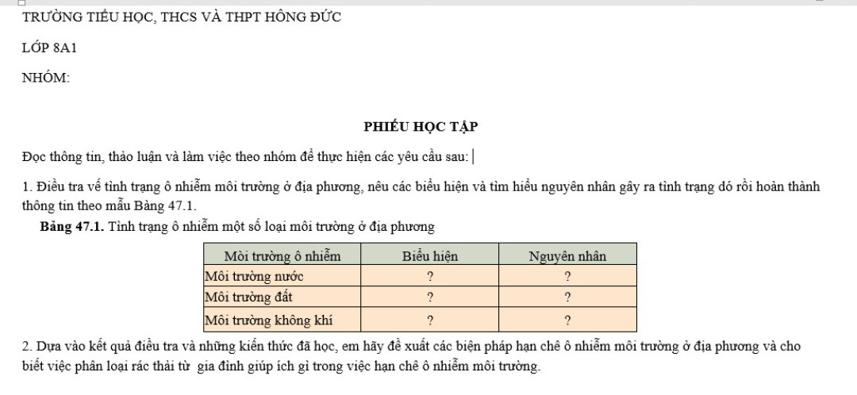
3. Một số biện pháp khác giúp làm giảm thiểu ô nhiễm môi trường
Phiếu học tập (BTVN)

Slide 30
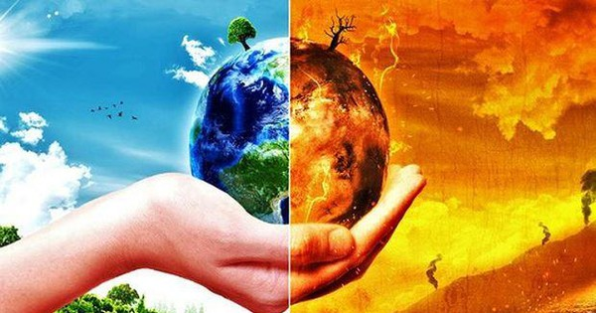
VIDEO VỀ BIẾN ĐỔI KHÍ HẬU
(https://www.youtube.com/watch?v=L7KxvjRCjUg)

Slide 31
III. Biến đổi khí hậu
1. Khái niệm
Biến đổi khí hậu là sự thay đổi giá trị trung bình của các yếu tố khí hậu như nhiệt độ, độ ẩm, lượng mưa,... giữa các giai đoạn, mỗi giai đoạn từ vài thập kỉ đến hàng thế kỉ.
Tác động của con người là nguyên nhân chủ yếu gây biến đổi khí hậu.

Slide 32
III. Biến đổi khí hậu
HS thực hiện theo nhóm, trải lời một số câu hỏi sau:
(1) Tại sao Việt Nam được coi là một trong những nước chịu ảnh hưởng nặng nề của biến đổi khí hậu?
(2) Hệ quả này có phải do Việt Nam là nước phát triển nhiều khí thải nhà kính không?

Slide 33
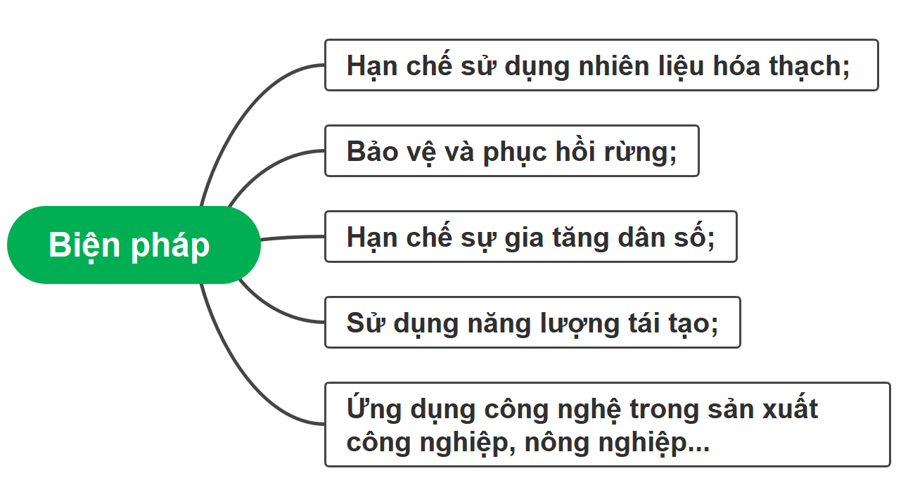
2. Các biện pháp thích ứng với biến đổi khí hậu

Slide 34
2. Các biện pháp thích ứng với biến đổi khí hậu
Em hãy đề xuất thêm các biện pháp thích ứng với biến dồi khí hậu có thể thực hiện ở địa phương.

Slide 35
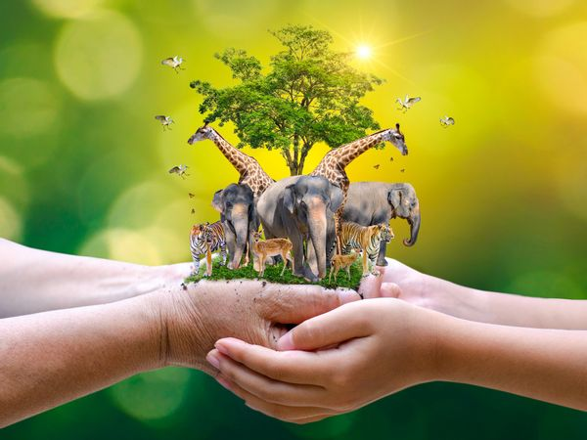
Chung tay bảo vệ rừng, bảo vệ ĐV
hoang dã!

Slide 36
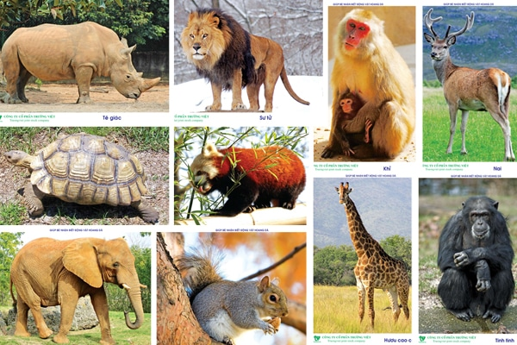

Slide 37
IV. Bảo vệ động vật hoang dã

Slide 38
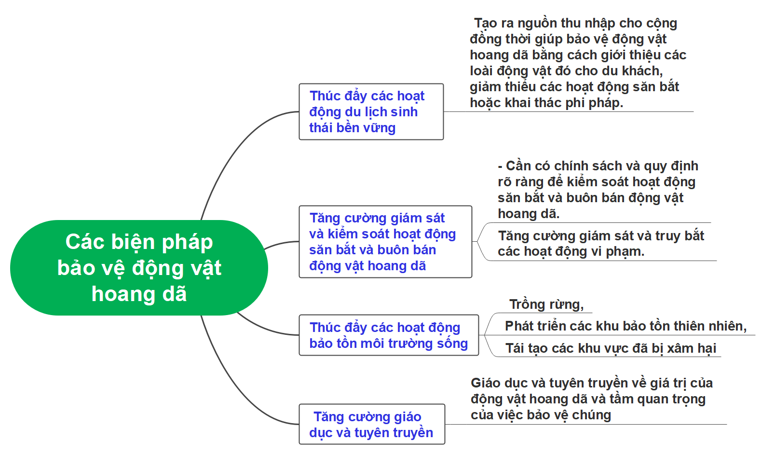

Slide 39
Ô nhiễm môi trường là sự làm thay đổi không mong muốn các tính chất nào của môi trường?
A. Vật lí, sinh học, toán học.
B. Vật lí, hoá học, toán học.
C. Vật lí, hoá học.
D. Vật lí, hóa học, sinh học.

Slide 40
Ý nghĩa của việc gìn giữ thiên nhiên hoang dã là gì?
A. Bảo vệ các loài sinh vật và môi trường sống của chúng.
B. Duy trì cân bằng sinh thái
C. Tránh ô nhiễm và cạn kiệt nguồn tài nguyên.
D. Tất cả các đáp án trên.

Slide 41
Nguyên nhân chủ yếu làm mất cân bằng sinh thái là do:
A. Hoạt động của con người
B. Hoạt động của sinh vật
C. Hoạt động của núi lửa
D. Cả A và B

Slide 42
Biểu hiện chủ yếu của biến đổi khí hậu là
A. nhiệt độ Trái Đất tăng.
B. số lượng sinh vật tăng.
C. mực nước ở sông tăng.
D. dân số ngày càng tăng.

Slide 43
Một trong những hệ quả của biến đổi khí hậu là
A. quy mô kinh tế thế giới tăng.
B. dân số thế giới tăng nhanh.
C. thiên tai bất thường, đột ngột.
D. thực vật đột biến gen tăng.

Slide 44
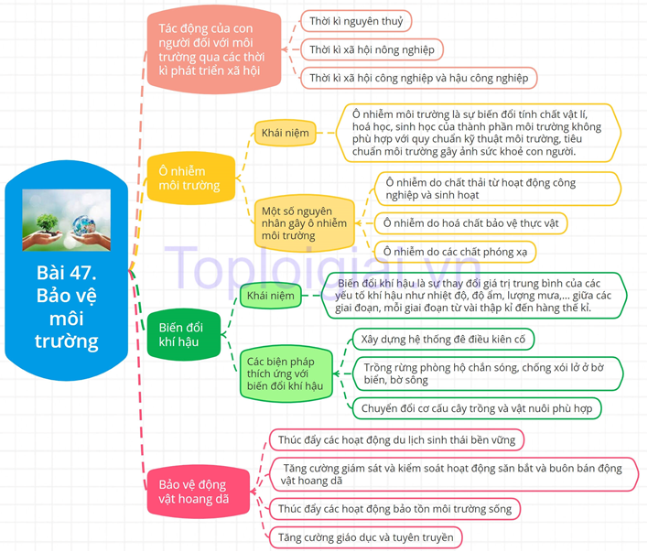

Slide 45
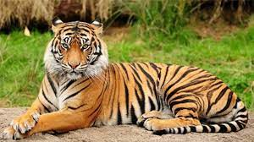
Liệt kê 10 loài động vật trong danh sách các loài có nguy cơ tuyệt chủng ở Việt Nam. Địa phương em có loài nào trong danh sách kể trên không?
Hổ Đông Dương hay hổ Corbett (danh pháp khoa học: Panthera tigris corbetti) là một phân loài hổ sống chủ yếu ở bán đảo Đông Dương, được tìm thấy tại Campuchia, Lào, Myanma, Thái Lan và Việt Nam.
Tên gọi "hổ Corbett" có nguồn gốc từ tên gọi khoa học của nó là Panthera tigris corbetti, và tên gọi này được đặt vào năm 1968 để ghi công nhà bảo tồn nổi tiếng Jim Corbett.

Slide 46
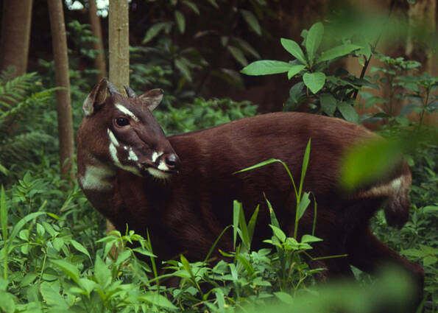
Sao la (danh pháp khoa học: Pseudoryx nghetinhensis) hay còn được gọi là "Kỳ lân Châu Á" là một trong những loài thú hiếm nhất trên thế giới sinh sống trong vùng núi rừng Trường Sơn tại Việt Nam và Lào được các nhà khoa học phát hiện vào năm 1992.
Sao la được xếp hạng ở mức cực kì nguy cấp (có nguy cơ tuyệt chủng trong tự nhiên rất cao) trong Sách đỏ của Liên minh Bảo tồn Thế giới (IUCN) và trong Sách đỏ Việt Nam

Slide 47
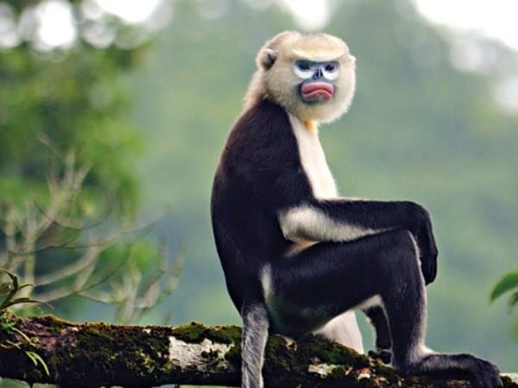
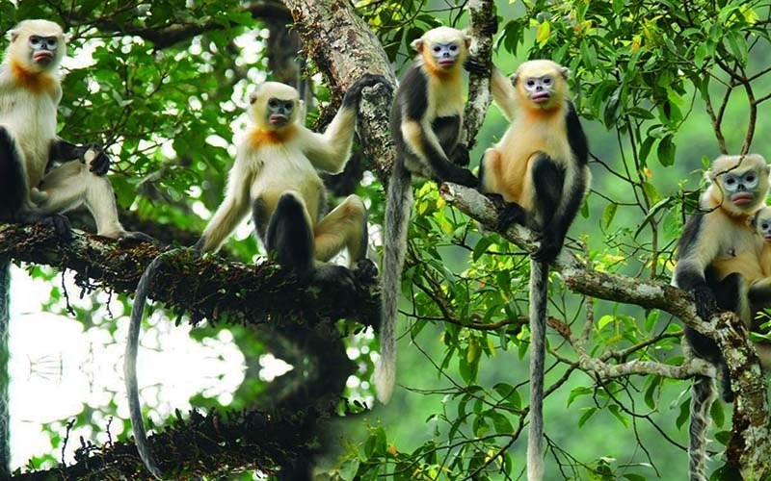
Voọc mũi hếch còn được gọi là Voọc lông tuyết (tên khoa học: Rhinopithecus) là nhóm loài thuộc họ Khỉ Cựu Thế giới chúng sống ở các vùng núi của châu Á, chủ yếu là phía nam Trung Quốc, được ghi trong Sách đỏ những loài cần được bảo vệ. Chúng thường sinh sống ở những khu rừng rậm có độ cao trên 4000m. Vào mùa đông chúng di chuyển đến những khu vực thấp hơn để tránh rét và tìm thức ăn.

Slide 48
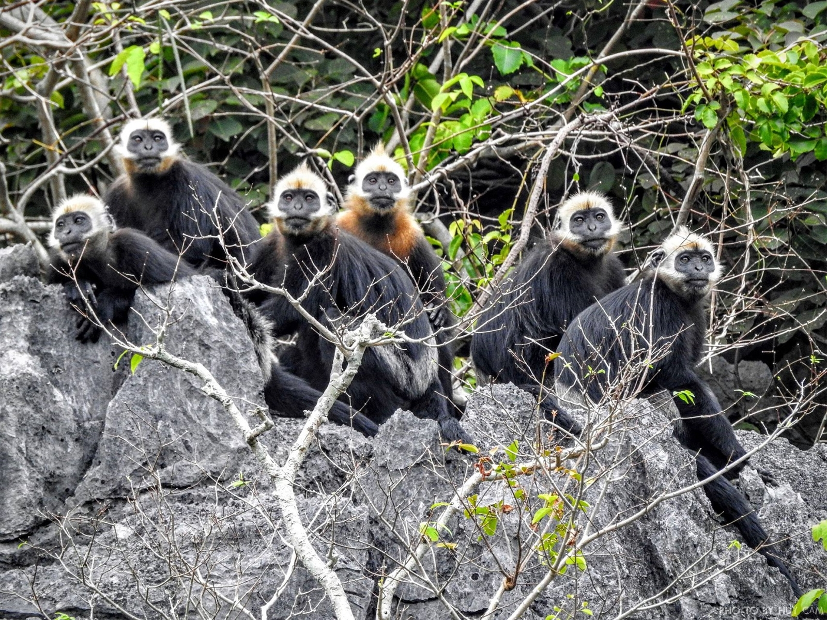
Voọc đầu trắng, hay thường được gọi là voọc Cát Bà, tên khoa học là Trachypithecus poliocephalus. Loài voọc này là động vật thuộc bộ linh trưởng, luôn đượt liệt kê tại danh sách 25 loài động vật đứng trước nguy cơ tuyệt chủng cao nhất trên toàn thế giới và đã cái tên voọc đầu trắng luôn nằm tại hàng đầu trong sách Đỏ thế giới chứng tỏ mức cảnh báo cực kỳ nguy cấp.

Slide 49
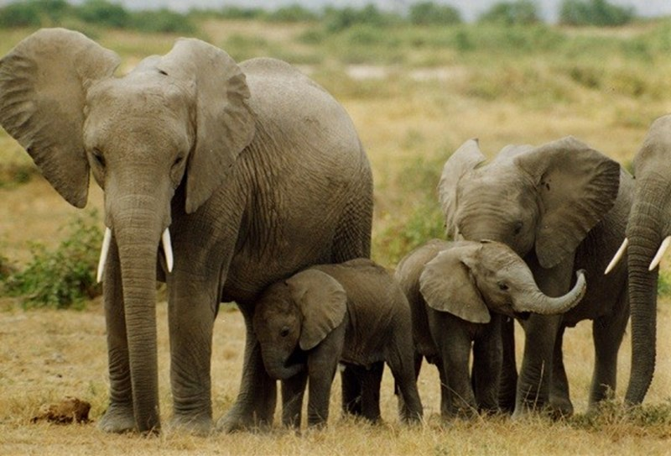
Voi là động vật có vú thuộc họ Elephantidae và là động vật trên cạn lớn nhất hiện nay.
Ba loài hiện được công nhận: Voi đồng cỏ châu Phi, voi rừng châu Phi và voi châu Á

Slide 50
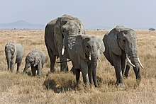
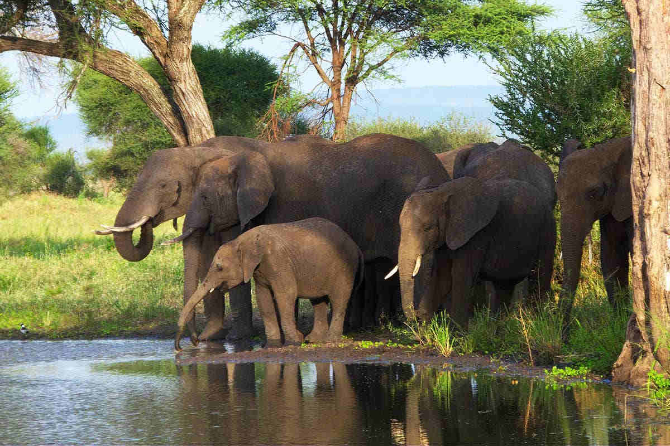
Voi đồng cỏ châu Phi hoặc còn gọi là Voi bụi rậm châu Phi, Voi xavan
Voi rừng châu Phi là một loài voi sống ở trong rừng tìm thấy ở vùng lòng chảo Congo

Slide 51
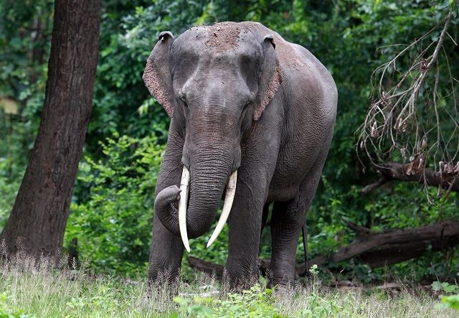
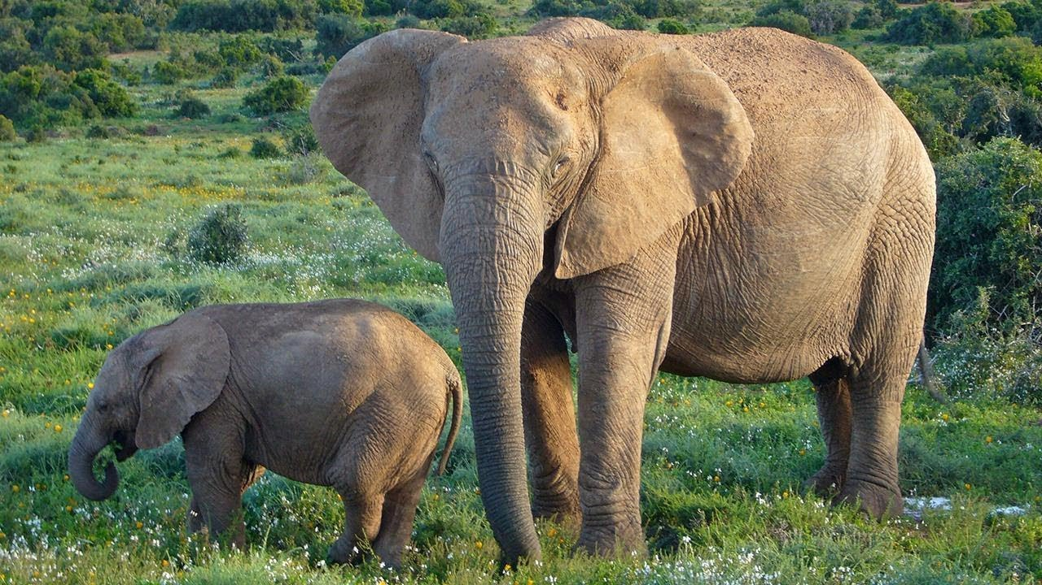
Voi châu Á trước đây được gọi là voi Ấn Độ là loài voi phân bố ở vùng châu Á.

Slide 52
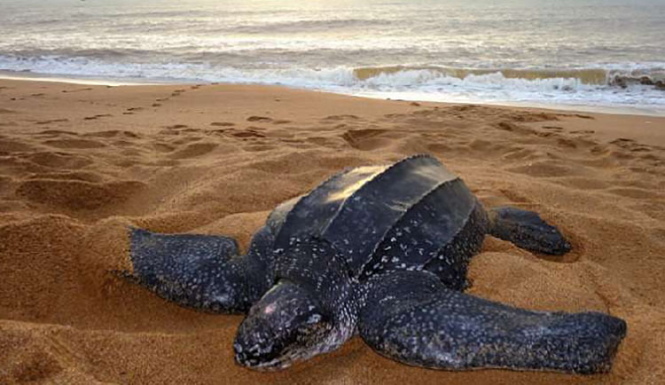
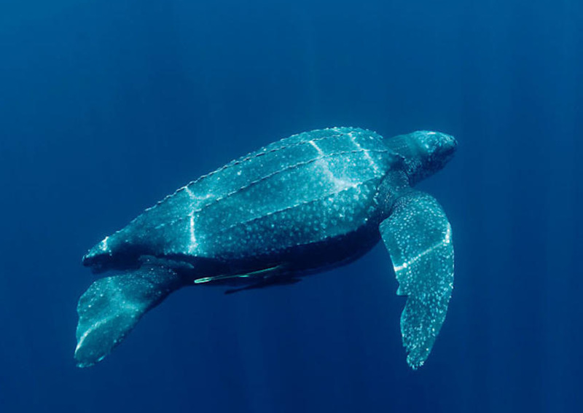
Rùa da hay rùa luýt (danh pháp khoa học: Dermochelys coriacea) là loài rùa biển lớn nhất và là loài bò sát lớn thứ tư sau 3 loài cá sấu. Đây là loài duy nhất còn sống trong chi Dermochelys.
Chúng rất dễ phân biệt với các loài rùa biển khác ngày nay vì chúng không có mai. Thay vào đó lưng của chúng được bao phủ bởi lớp da và thịt trơn
Bao gồm: Quần thể rùa da Đại Tây Dương; Quần thể rùa da Thái Bình Dương; Quần thể rùa da Ấn Độ Dương.

Slide 53
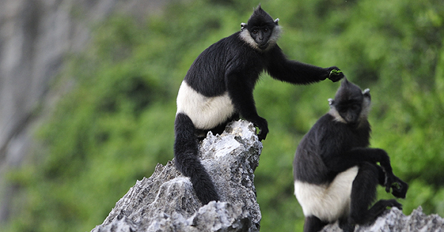
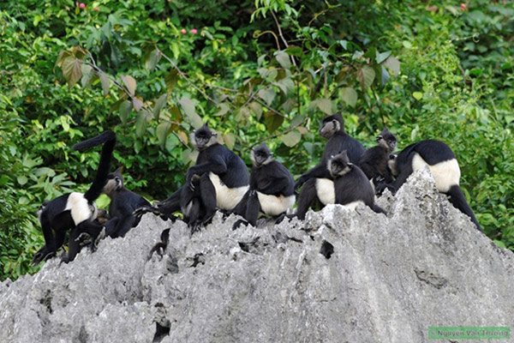
Voọc quần đùi trắng hay là voọc mông trắng (danh pháp khoa học: Trachypithecus delacouri, được đặt tên theo nhà điểu học người Mỹ gốc Pháp Jean Théodore Delacour) là một loài linh trưởng cỡ lớn thuộc họ Khỉ Cựu thế giới (Cercopithecidae), bộ Linh trưởng (Primates), đặc hữu của Việt Nam.
Tại Việt Nam, voọc quần đùi trắng là loài đặc hữu quý hiếm, có tên trong "Sách Đỏ" của Việt Nam và thế giới; cần được bảo vệ. Đây là một trong năm loài linh trưởng đang bị đe dọa tuyệt chủng ở mức toàn cầu.

Slide 54
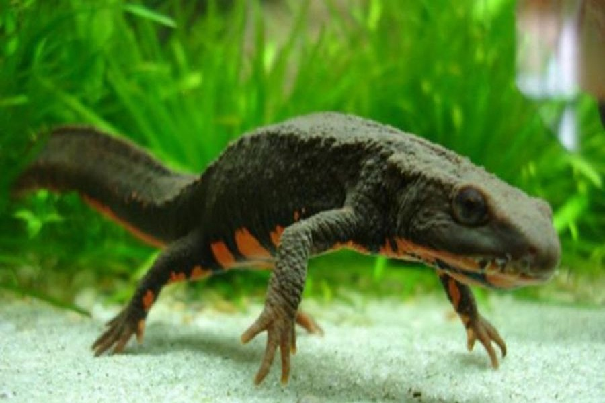
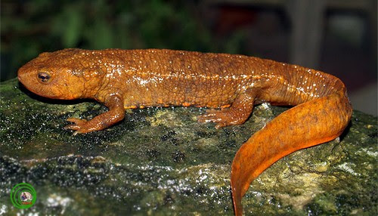
Cá cóc Tam Đảo (danh pháp khoa học: Paramesotriton deloustali), còn gọi là tắc kè nước, sa giông bụng hoa hay cá cóc bụng hoa.
Cá cóc Tam Đảo là loài đặc hữu chỉ có ở Việt Nam. Chúng được tìm thấy tại các suối trên dãy Tam Đảo nằm giữa ba tỉnh: Thái Nguyên, Tuyên Quang, Vĩnh Phúc và khu vực Ba Bể tỉnh Bắc Kạn.
iện nay mới phát hiện thêm ba quần thể cá cóc mới ở Chợ Đồn (Bắc Kạn), Sín Mần (Hà Giang) và Văn Bàn (Lào Cai). Đây là loài có giá trị lớn về mặt khoa học, thẩm mỹ, làm cảnh và du lịch.

Slide 55
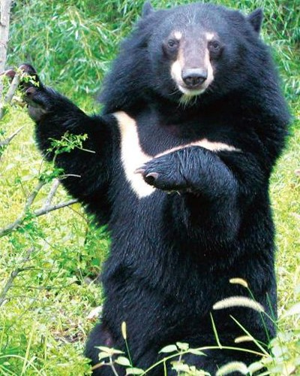
Gấu ngựa (danh pháp khoa học: Ursus thibetanus hay Ursus tibetanus), còn được biết đến với tên gọi gấu đen Tây Tạng, gấu đen Himalaya, hay gấu đen châu Á, là một loài gấu có kích thước trung bình, vuốt sắc, màu đen với hình chữ "V" đặc trưng màu trắng hay kem trên ngực.
Loài gấu này có quan hệ họ hàng rất gần với gấu đen Mỹ, người ta tin rằng chúng có chung nguồn gốc tổ tiên ở châu Âu.

Slide 56
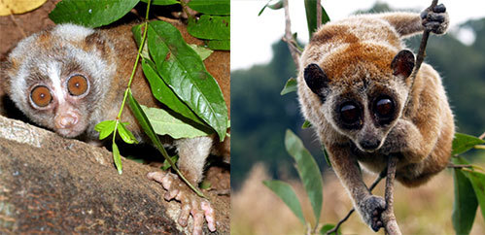
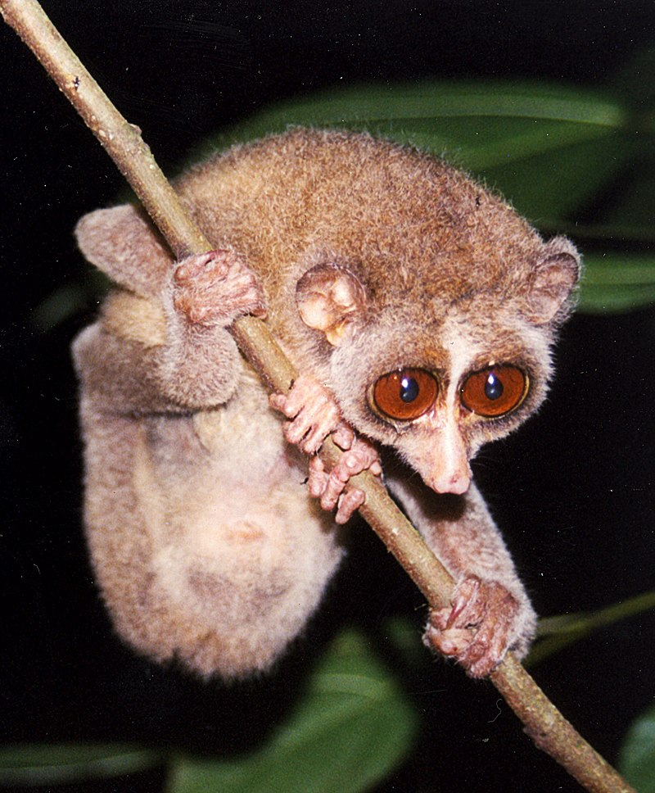
Cu li - loài thú vẻ ngoài hiền lành nhưng có độc "Nọc độc này được kích hoạt bằng cách kết hợp mồ hôi từ cánh tay với nước bọt, gây nguy hiểm cho con người và có thể dẫn đến tử vong nếu không kịp thời cứu chữa"
Việt Nam có hai loài là cu li lớn Nycticebus coucang và cu li nhỏ Nycticebus pygmaeus. Chúng thường sống ở rừng xanh nguyên sinh hoặc thứ sinh. Loài này thường kiếm ăn ban đêm với thức ăn chủ yếu là côn trùng, bọ cánh cứng, nhựa cây đóng cục.

Slide 57
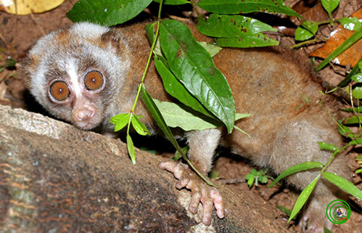
Cu li lớn Nycticebus coucang.
Cu li này có đầu tròn, mắt trố to, lông mềm mại, màu nâu vàng đỏ, dọc sống lưng màu xám tro không liên tục, hông và chân sau đỏ hoe. Cu li lớn kiếm ăn ở trên cây, thức ăn chủ yếu là quả cây, lá nõn cây, côn trùng, trứng chim và chim non trong tổ.

Slide 58
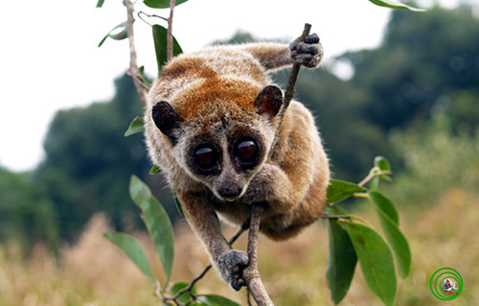
Cu li nhỏ Nycticebus pygmaeus. loài này có lông mềm mại, màu hung nâu xen kẽ ít lông trắng bạc. Dọc sống mũi của chúng có vết trắng, còn dọc sống lưng có vết hoe đỏ thẫm. Chúng ăn quả, lá nõn cây, côn trùng, trứng chim, chim non.
Loài kiếm ăn ban đêm ở rừng thưa quang thoáng, trên các gốc cây, bụi rậm ven rừng, trên nương rẫy. Ban ngày chúng cuộn tròn mình lại ngủ trong lùm cây.

Slide 59
Tạm biệt lớp và hẹn gặp lại!

